Slide 1
La chiusura dei vani: infissi e vetri
Materiali e tecnologie

Slide 2
16.1
La chiusura trasparente

Slide 3
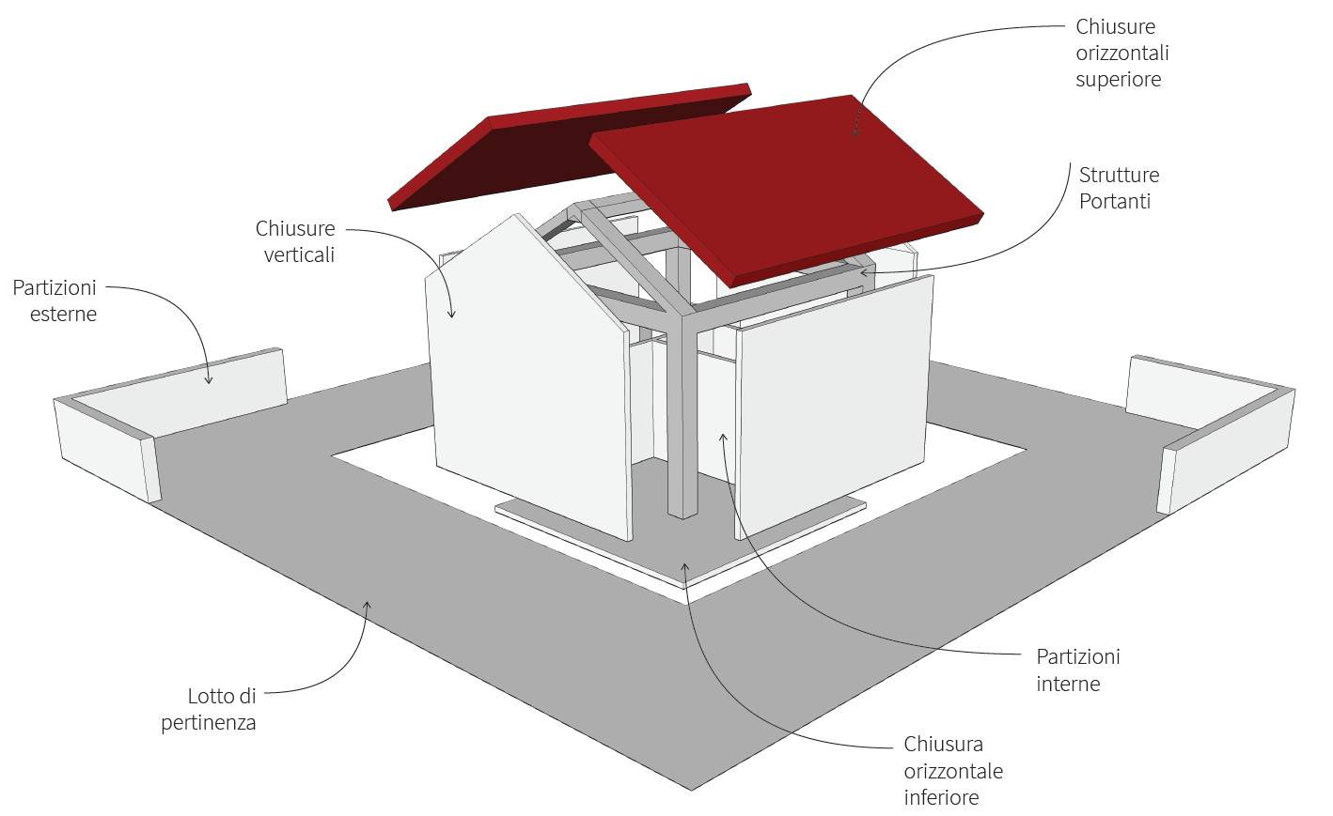
Chiusure trasparenti
Le chiusure trasparenti sono parte integrante delle pareti verticali perimetrali, quindi molti dei requisiti connotanti di queste ultime devono essere considerati per gli infissi verticali.
Gli spazi in cui si articola l’edificio comunicano con l’esterno attraverso queste discontinuità (bucature) dimensionate secondo criteri funzionali, formali ed estetici, di comfort ambientale, per l’adeguamento a specifiche normative.
Le funzioni espletate mediante gli infissi verticali sono:
il controllo degli agenti atmosferici; in quanto esposte direttamente all’aria esterna, devono garantire la tenuta all’acqua e all’aria in misura tale da non compromettere il comfort degli ambienti interni;
il controllo degli agenti termici ed igrometrici;
Il ricambio d’aria negli ambienti interni;
l’illuminazione naturale degli ambienti indoor, tenendo conto dei possibili effetti di abbagliamento;
la riduzione dell’effetto delle sorgenti di rumore esterne, alle quali per giacitura e posizione sono esposte.

Slide 4
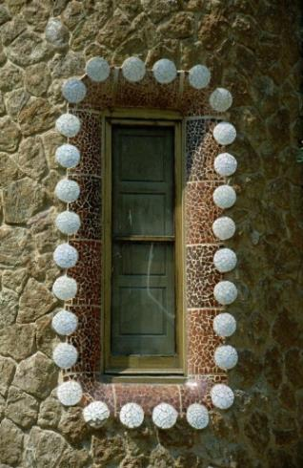
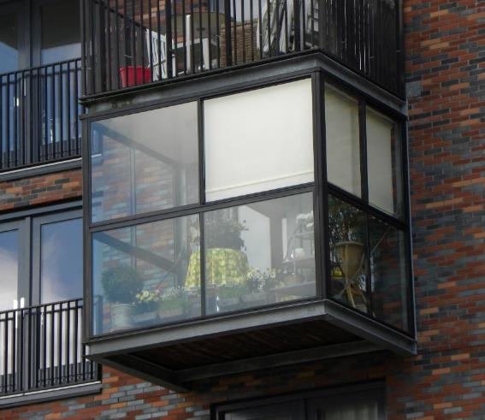
Discontinuità tecnologica

Slide 5
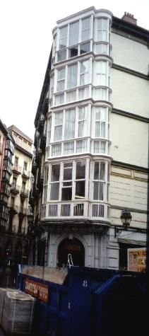
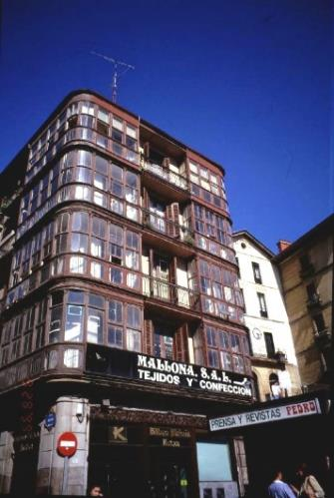
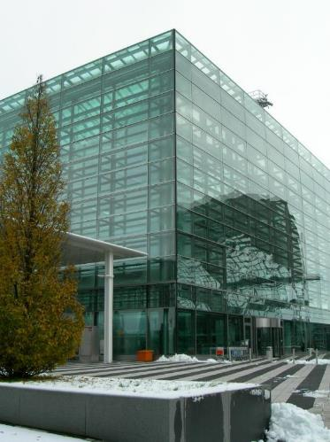
Discontinuità tecnologica

Slide 6
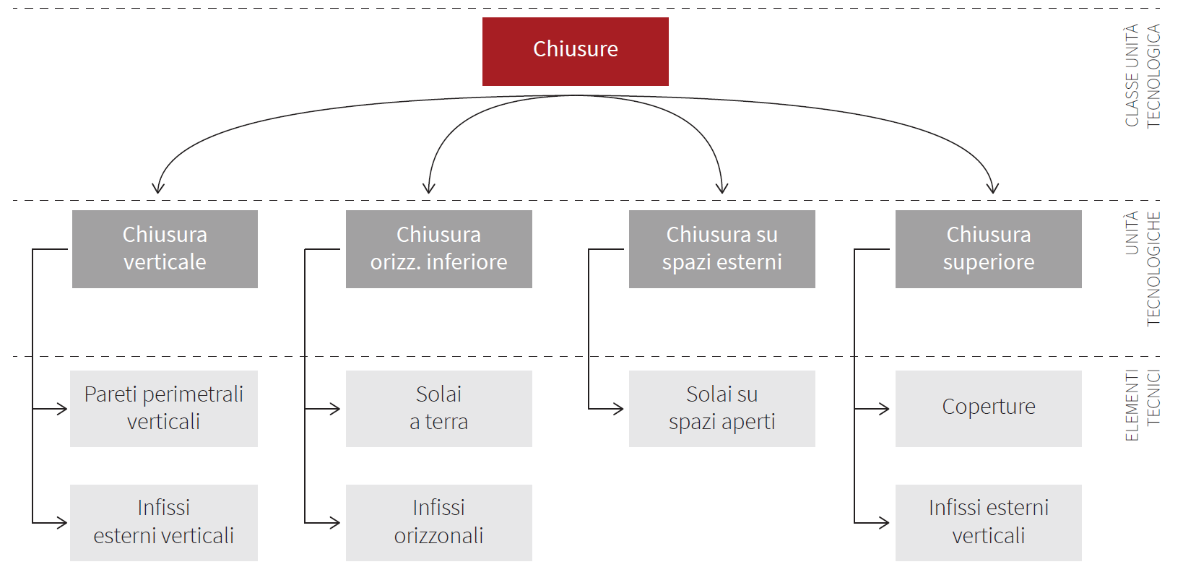
Chiusure verticali trasparenti
Chiusure
Unità tecnologica portata, non portante
Costituita da elemento di transizione, elemento movibile ed elemento trasparente

Slide 7
Schemi funzionali
Il controllo della permeabilità delle aperture, riferita a persone, oggetti, luce, aria, nonché alla vista verso l’esterno, è il requisito che ha connotato l’evoluzione del serramento, con il quale si individua l’insieme di elementi tecnici che, in relazione alle prestazioni attese, costituiscono finestre, porte-finestre e porte.
Gli schemi funzionali individuati sono due:
infissi mobili o movibili, che consentono il passaggio della luce ed il passaggio dell’aria; se di opportune dimensioni consentono il passaggio di persone. Sono in genere occupati da elementi tecnici che consentono la modulazione del flusso luminoso;
infissi fissi, che a differenza dei precedenti non consentono il passaggio dell’aria.
I serramenti sono quindi suddividibili in base alle dimensioni ed alla tipologia di spazi che mettono in comunicazione. Nel sistema serramento devono essere compresi anche i dispositivi di schermatura esterna.
SCHEMI FUNZIONALI
finestre
infissi mobili
porte finestre
finestre
infissi fissi

Slide 8
16.2
Vetro per chiusure trasparenti

Slide 9
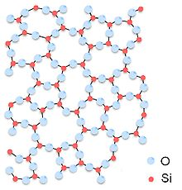
Definizioni
VETRO
Il vetro è un materiale solido amorfo, cioè un liquido ad elevatissima viscosità che a temperatura ambiente si comporta come un solido, ed è privo di un punto di fusione preciso.
A certe temperature acquista plasticità, il che lo rende modellabile.
a livello microscopico non possiede un reticolo cristallino ordinato ma presenta una struttura disordinata e rigida, ha una rottura di tipo fragile
ASPETTI NEGATIVI
ASPETTI POSITIVI
trasparenza, inalterabilità chimica e biologica, bassa conducibilità elettrica

Slide 10
Tecnologia del vetro
VETRO IN EDILIZIA
I vetri silico-sodico-calcico impiegati in edilizia sono il prodotto dalla solidificazione senza cristallizzazione di un miscuglio omogeneo che fonde a circa 1500°C, composto principalmente dei seguenti elementi.
VETRIFICANTE
Silicio
(sabbia, la parte essenziale del vetro, al 70%-72%)
FONDENTE
Soda (carbonato o solfato di sodio, per abbassare la temperatura di fusione della sabbia, al 15%)
STABILIZZANTE
Calce (sotto forma di calcare, per stabilizzare il vetro e evitarne cristallizzazione e alterazione, al 10%)
AFFINANTI
permettono alla massa disomogenea di vetro fuso di trasformarsi in un fluido chiaro, trasparente e omogeneo
OSSIDI
allumina e magnesio migliorano le proprietà fisiche del vetro (la resistenza agli agenti atmosferici, o la colorazione)

Slide 11
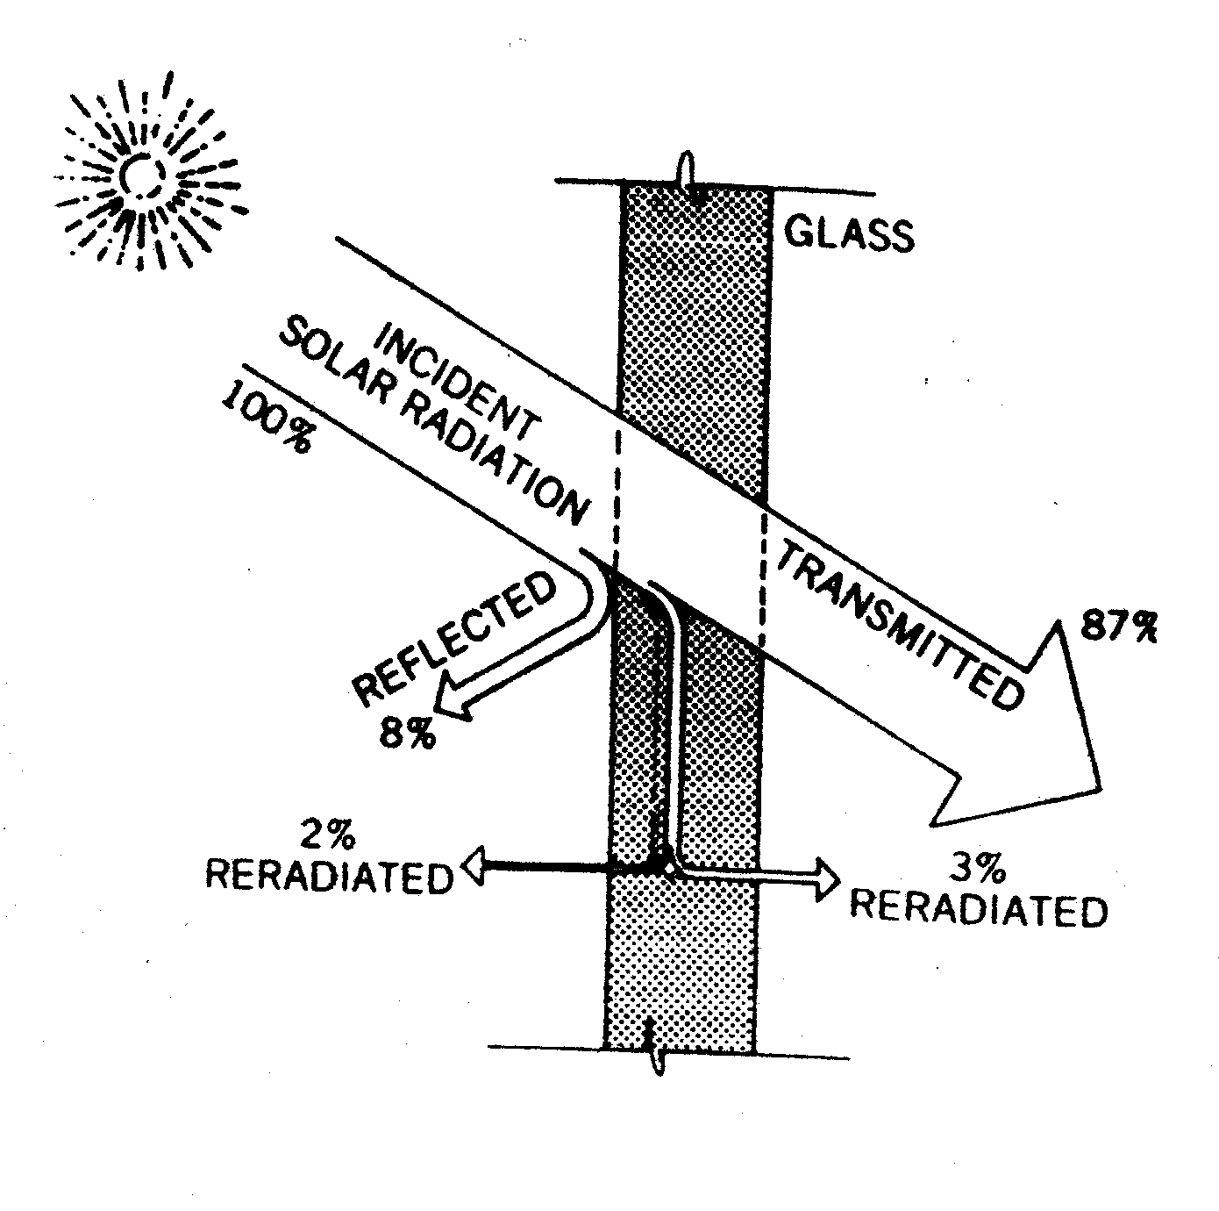
Tecnologia del vetro
VETRO IN EDILIZIA
La differenziazione tra i tipi di vetro, ottenuti per trattamenti termici, chimici, rivestimento e trattamento superficiale, è volta a ottimizzare le prestazioni riconducibili a diversi requisiti:
benessere ed efficienza energetica, con lo sfruttamento (o l’esclusione) di apporti passivi e attivi di calore e luce;
sicurezza, per sopportare urti e rotture;
aspetto, tradotto nella possibilità di ottenere diverse finiture superficiali.

Slide 12
Caratteristiche fisiche e meccaniche del vetro
PROPRIETÀ DEL VETRO
Il vetro è trasparente, duro, presenta una superficie liscia ed è caratterizzato da una rottura di tipo fragile.
Proprietà caratteristiche:
Resistenza a compressione 1 N mm⁻²;
Resistenza a flessione 40-200 MPa;
Modulo di elasticità tangenziale G 38-99 GPa;
Densità 2500 kg m⁻³;
Durezza Mohs 6 (superficiale);
Conducibilità termica 1 W (m K)⁻¹.
Materiale | Peso specifico [kg dm⁻³] | Densità [kg m⁻³] | Coefficiente di dilatazione lineare [10⁻⁶ °C⁻¹]
Vetro | 2,6 | 2400-2700 | 9
Legno | 0,47 | 450-700 | 4
Alluminio | 2,7 | 2600-2750 | 23
Acciaio | 7,6 | 7680 | 12

Slide 13
Tecnologia del vetro
PROPRIETÀ DEL VETRO
Ci sono inoltre ulteriori proprietà del materiale che influiscono sulla prestazione energetica di un edificio.
FATTORE DI TRASMISSIONE LUMINOSA t_{L}
è il rapporto tra il flusso luminoso trasmesso
e il flusso luminoso incidente sulla superficie esterna del vetro
rapporto tra energia solare trasmessa nell’ambiente interno
e l’energia solare incidente sulla superficie esterna della vetrata
Questa energia è, a sua volta, costituita dalla somma dell’energia solare introdotta nell’ambiente interno per trasmissione diretta
e dell’energia ceduta al vetro all’ambiente interno
in seguito al suo riscaldamento per assorbimento energetico
FATTORE SOLARE g
TRASMITTANZA TERMICA U_{G}
indica la potenza termica dispersa dal sistema di vetrature
per ogni unità di superficie
e per ogni grado di differenza di temperatura tra l’esterno e l’interno

Slide 14
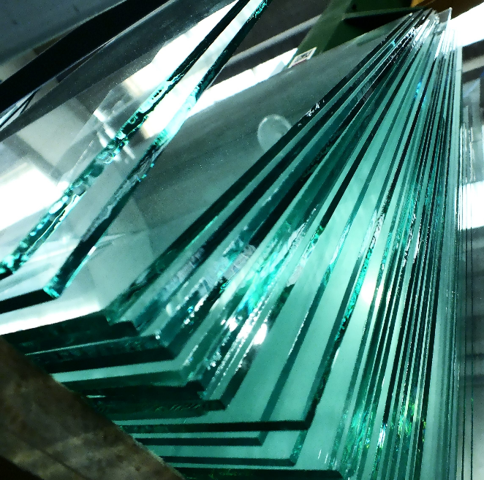
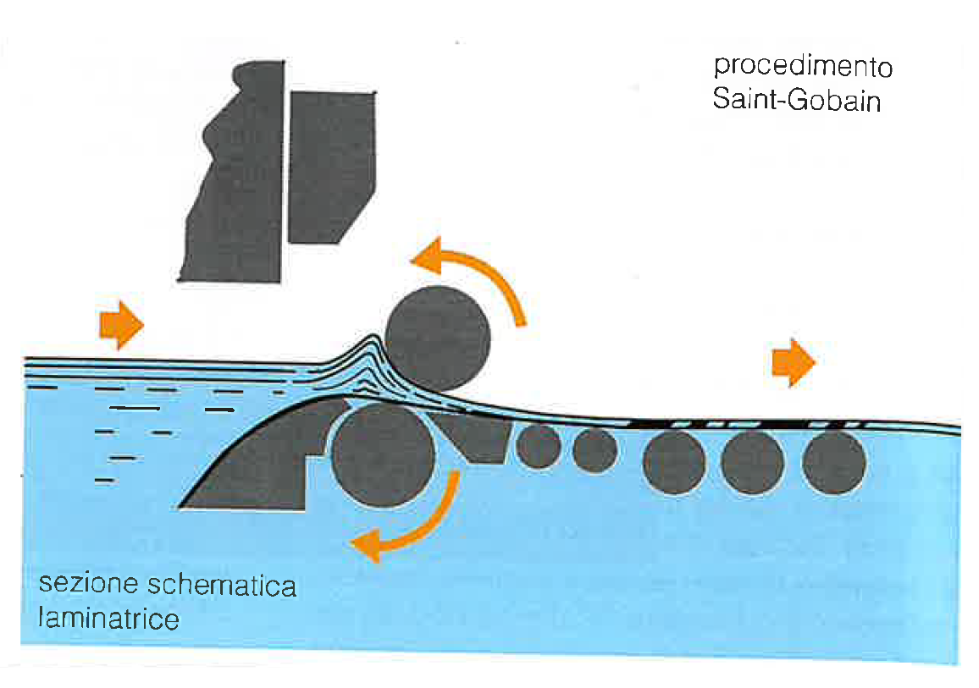
Tecniche di produzione delle lastre
COLATA
Porta a lastre regolari di grandi dimensioni e spessore relativamente sottile, prive di difetti macroscopici, robuste, ottenute mediante distribuzione uniforme di vetro fuso su una tavola di metallo, spianatura con rullo e ricottura prima della molatura e lucidatura.
Con l’introduzione del forno a gas Siemens le fasi di miscela e di fusione vengono unificate, e le fasi di colata e ricottura aggregate.

Slide 15
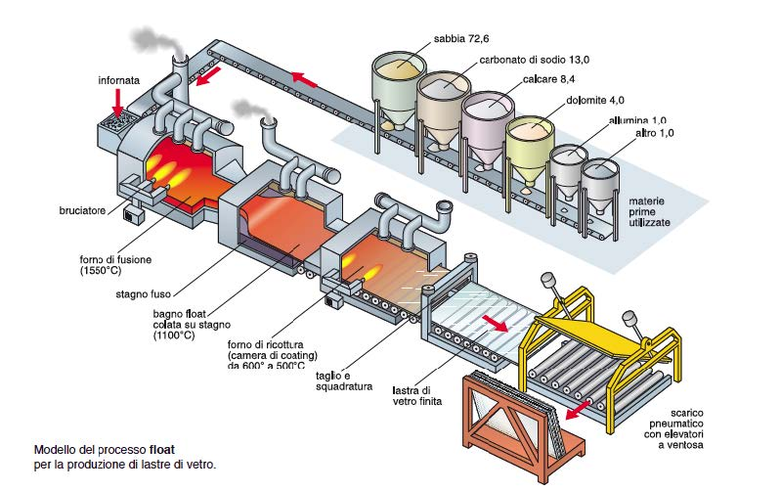
Tecniche di produzione delle lastre
FLOAT
(Pilkington 1952)

Slide 16
Tecniche di produzione delle lastre
FLOAT
La prima produzione comprende tre fasi principali:
la fusione, a temperature vicine ai 1550 °C;
il processo di omogeneizzazione del vetro fuso, che comprende l’affinaggio che elimina le bolle gassose;
il condizionamento termico, in cui il vetro, in condizioni di bassa viscosità, viene raffreddato fino a raggiungere una maggiore viscosità corrispondente alle esigenze del processo di formazione.
Successivamente il vetro allo stato pastoso viene versato su un bagno di stagno fuso a circa 1.000°C, su cui galleggia formando un nastro di spessore naturale compreso tra 4 e 6 mm.
All'uscita, il nastro di vetro passa attraverso un tunnel di raffreddamento. La temperatura del vetro si abbassa in maniera controllata da 620°C a 250°C. Segue poi un raffreddamento lento all'aria per eliminare le tensioni interne al vetro che potrebbero causarne la rottura al momento in cui il nastro di vetro raffreddato viene tagliato in lastre di 6.000 x 3.210 mm².

Slide 17
Classificazione dei prodotti
PRODOTTI DI BASE
Vetri comuni trasparenti
Vetri profilati a U
(piegati al bordo)
Vetri colati laminati
Vetri retinati
PRODOTTI TRASFORMATI
Vetri temprati
Vetri stratificati
Vetri resistenti al fuoco
PRODOTTI SPECIALI
Vetri uniti al perimetro
Vetrocamera
Vetri basso-emissivi
Vetri a controllo solare

Slide 18
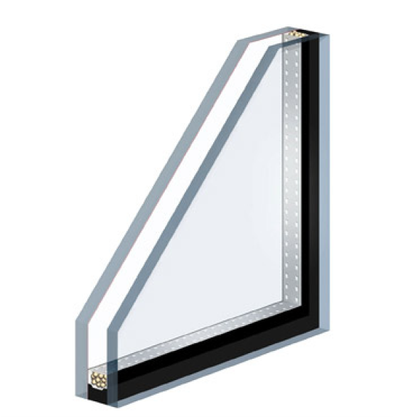
Classificazione dei prodotti
VETRI UNITI
AL PERIMETRO
Sono costituiti da due o tre lastre di vetro separate da opportune intercapedini, a formare una camera.
Le lastre possono essere vetro monolitico o vetro stratificato, costituito da due lastre incollate con una speciale pellicola che ne aumenta la resistenza
Nell’intercapedine, al posto dell’aria è possibile inserire gas nobili (più pesanti dell’aria) come argon o kripton
La struttura dei vetri viene solitamente indicata con 3 numeri, che indicano gli spessori dei vetri e dell’intercapedine; ad esempio, vetrocamera 6+12+4.

Slide 19
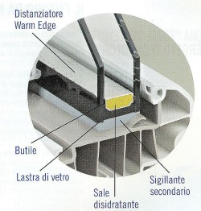
Classificazione dei prodotti
Il distanziatore è l'elemento volto a mantenere la distanza tra le lastre di vetro, realizzato usualmente in alluminio; attraverso l'applicazione di un sigillante butilico ne è garantita la tenuta all'aria.
Per quanto concerne la possibile formazione di condensa a causa del ponte termico generatosi localmente, soluzioni definite "warm edge", "a giunto caldo", permettono di ovviare all'elevata conduttività termica dell'alluminio, pari a 180 W m⁻¹ K⁻¹, con la realizzazione di un profilo distanziatore in PVC o in materiale organico rinforzato con fibra di vetro: in questo modo è possibile ridurre la trasmittanza lineica ψ_{L} del distanziatore fino a 0,040 W m⁻¹ K⁻¹, permettendo una riduzione massima del 10% della trasmittanza termica complessiva del serramento.
È quindi opportuno prevedere elementi tecnici dotati di pannelli termoisolanti, di spessore minimo di 20 mm sui due lati del cassonetto comunicanti con l'ambiente esterno.
Per quanto concerne i cassonetti, questi elementi per l’alloggiamento degli avvolgibili sono punti singolari a forte dispersione termica, in cui si manifestano inoltre riduzioni delle prestazioni di isolamento acustico e tenuta all'aria dell'involucro edilizio.
distanziatore
sigillante
disidratante

Slide 20
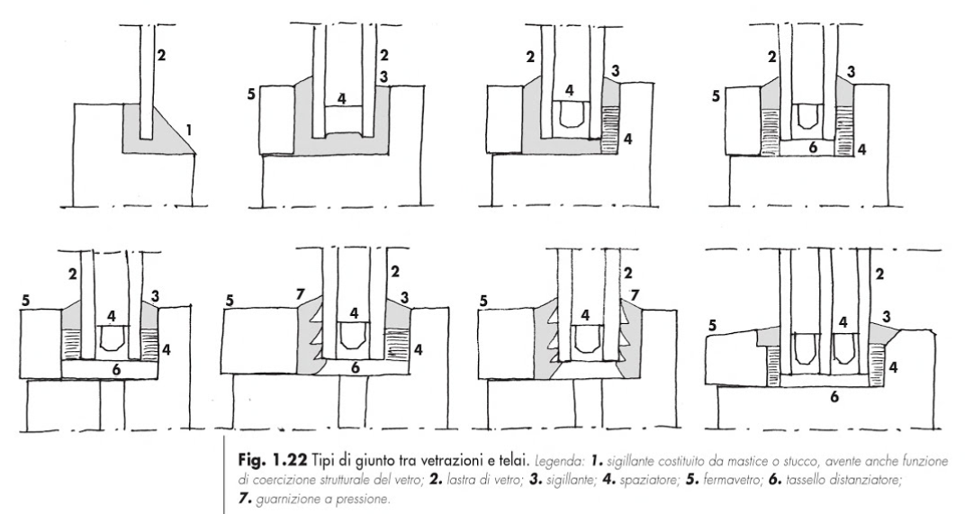
Classificazione dei prodotti

Slide 21
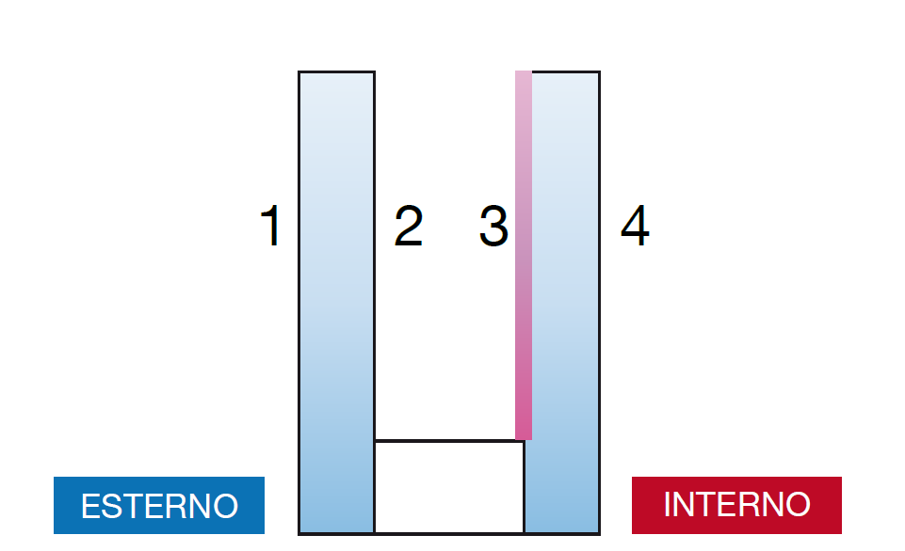
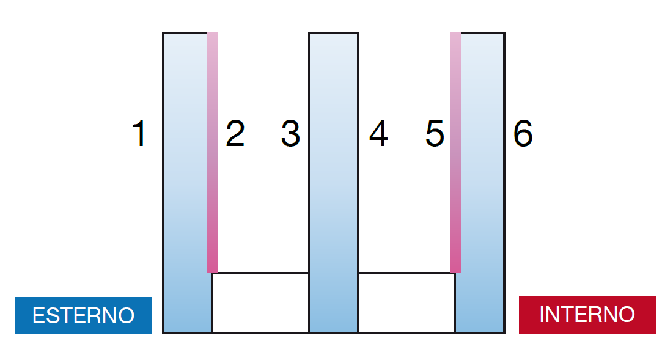
Classificazione dei prodotti
VETRI BASSO-EMISSIVI
Sono vetri con funzione isolante costituiti da due o più lastre di vetro trattate, distanziate da uno o più profili distanziatori.
Riflettono verso l’interno parte del calore emesso come radiazione termica dai corpi contenuti nei locali abitati (infrarossa, ad elevata lunghezza d’onda), riducendo notevolmente la dispersione termica.
Il vetro di partenza è un vetro float, cui si aggiungono 4 diversi tipi di strati:
strato di adesione;
strato d’argento;
strato selettivo;
strato di riempimento.
L’incremento delle prestazioni è reso possibile proprio dall’intercapedine che riduce la trasmittanza della vetrata: in essa sono presenti, per saturazione, aria secca o gas nobili, con una conducibilità termica estremamente inferiore a quella della vetrata.

Slide 22
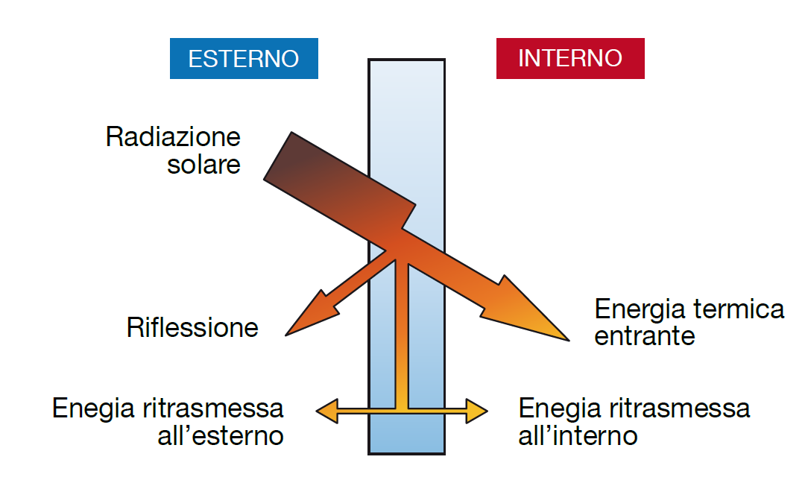
Classificazione dei prodotti
VETRI A CONTROLLO SOLARE
Consentono il passaggio della luce solare attraverso un’apertura, operando al contempo la riflessione all’esterno di gran parte del calore solare, riducendo il flusso termico in ingresso.
Riducono il riflesso abbagliante causato dalla luce solare diretta.
Hanno la superficie rivestita da un coating di metalli trasparenti, un deposito specchiante che agisce essenzialmente alle lunghezze d’onda dell’ultravioletto e, in parte, del visibile.
La prestazione dipende dallo spessore del deposito, influendo anche su trasparenza ed aspetto cromatico della lastra.
Radiazione solare
Energia termica entrante
Riflessione
Energia ritrasmessa all’esterno
Energia ritrasmessa all’interno

Slide 23
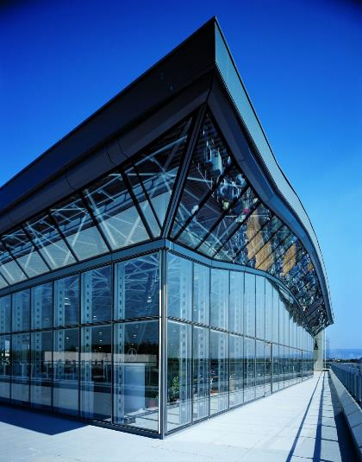
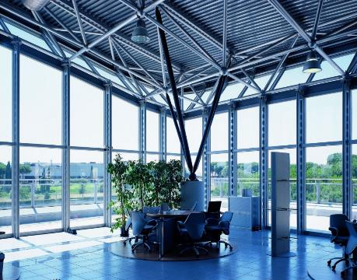
Classificazione dei prodotti
Concessionaria Mercedes, Roma

Slide 24
Trattamenti e lavorazioni sul vetro
TEMPRA
Il vetro viene sottoposto ad un riscaldamento seguito da brusco raffreddamento che produce una precompressione dovuta alla contrazione degli strati esterni e alla compressione di quelli interni.
La resistenza a flessione è dell’ordine dei 120-200 Mpa.
Tollera grandi differenze di temperatura senza rompersi (circa 200°C).
Il vetro ricotto può andare a rottura già con differenze di temperatura prossime a 40°C.
Vetro ricotto
non sollecitato
Vetro temprato
non sollecitato
Vetro ricotto
sollecitato a flessione
Vetro temprato
sollecitato a flessione

Slide 25
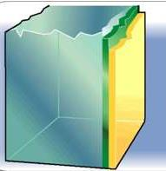
Trattamenti e lavorazioni sul vetro
ALTRI TRATTAMENTI
Lo scopo del rivestimento a caldo (coating) è quello di controllare e migliorare le prestazioni ottico - energetiche delle vetrate.
Procedimento: applicazione di un ossido metallico sulla facciata superiore della lastra ancora bollente.
COATING
ON-LINE
VETRO PIROLITICO
Il processo di pirolisi viene realizzato ad elevata temperatura, durante la formatura del vetro float, ed introduce legami forti tra deposito e vetro. La resistenza superficiale del rivestimento è molto elevata, pari a quella del vetro. Questi coating resistono anche a trattamenti termici successivi, quali tempra o curvatura. Si possono realizzare lastre con emissività fino al 13% (contro il 90% del normale vetro float).
VETRO MAGNETRONICO
Si applicano più strati di ossidi metallici. I vetri così ottenuti possono essere soggetti a deteriorabilità (utilizzo esclusivo entro un vetrocamera).
L’ossidazione degli strati metallici applicati può essere completata con successivi trattamenti termici (coating temprabili).
Si possono realizzare lastre che riflettono e trasmettono la radiazione solare su specifiche lunghezze d’onda, con un’emissività estremamente ridotta (fino all'1%, contro il 90% del normale vetro float).
COATING
OFF-LINE

Slide 26
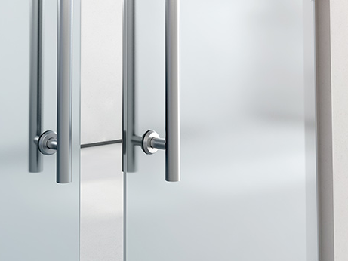
Trattamenti e lavorazioni sul vetro
ALTRI TRATTAMENTI
La satinatura è una lavorazione chimica che avviene con la stesura di acidi sulla superficie del vetro, determinando un incremento dell’opacità superficiale e della ruvidità.

Slide 27
Trattamenti e lavorazioni sul vetro
LAVORAZIONI SECONDARIE
L’armatura consiste nel posizionamento di una rete metallica nella lastra appena colata.
La stratificazione, invece, porta alla composizione di due o più fogli di vetro, uniti assieme con uno o più intercalari di materia termoplastica (PoliVinilButirrale), mediante un processo a caldo e sotto pressione. Il PVB agisce come adesivo e separatore tra le lastre di vetro, (prestazioni meccaniche, termiche ed acustiche).
All'interno di un ambiente climatizzato, avviene la stesura dei fogli di PVB tra le lastre di vetro, asportandone con taglio le eccedenze. La lastra assemblata passa quindi all'interno di un primo forno dove viene preriscaldata a 30°C e calandrata per favorire il processo di deaerazione, eliminando quasi tutta l’aria presente tra il PVB e le lastre di vetro. In un secondo forno di riscaldamento, a 60°C, si attivano le proprietà adesive del PVB. Sempre durante questa fase, la lastra multistrato passa sotto altre calandre, che completano la sigillatura ai bordi ed impediscono l’entrata di aria.

Slide 28
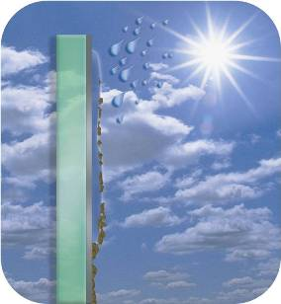
Trattamenti e lavorazioni sul vetro
VETRO AUTOPULENTE
È un vetro float su cui è stato depositato un rivestimento di materiale semiconduttore (il migliore è il biossido di titanio) in grado di assorbire l’energia solare utile a decomporre sostanze inquinanti, ossidandole in due componenti innocue: CO₂ (anidride carbonica) e H₂O (acqua).
Il rivestimento può essere di colore neutro e mantiene una trasparenza sia durante che dopo la pioggia: l’effetto idrofilo del rivestimento induce lo scorrimento dell’acqua per film sottile e non a gocce, impedendo così che rimangano tracce sulla superficie del vetro.
Non è soggetto ad usura o erosione.
Presupposti necessari per il suo funzionamento sono l’esposizione alla radiazione solare, per l’attivazione del particolare coating, e non essere riparato dalle precipitazioni atmosferiche.

Slide 29
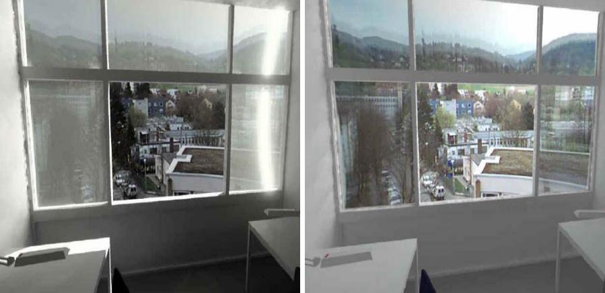
Vetri a selettività angolare
IN PRESENZA DI RADIAZIONE DIRETTA
IN ASSENZA DI RADIAZIONE DIRETTA

Slide 30
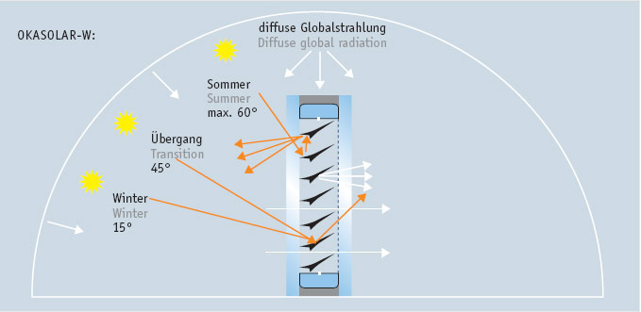
Vetri a selettività angolare
Un risultato simile è conseguibile inserendo dei sistemi geometrici per la deflessione dei raggi solari all'interno del serramento. La prima caratteristica distintiva di questi serramenti è lo spessore, ben superiore rispetto ad uno tradizionale; inoltre, la variabilità delle condizioni ottiche e luminose è garantita da una struttura univocamente identificabile. Opportuni profili di schermatura ottemperano a diverse necessità:
la semplice schermatura della radiazione solare;
una schermatura abbinata alla deviazione verso l'alto della radiazione stessa, al fine di incrementare l'uniformità di illuminazione nell'ambiente;
l'abbinamento delle due precedenti funzioni alla riflessione verso l'esterno della radiazione solare.
Il sistema è costituito da due la­stre in vetro termico in cui sono inserite delle lamelle metalliche fisse.

Slide 31
Vetri a selettività angolare

Slide 32
16.3
Il telaio per i serramenti

Slide 33
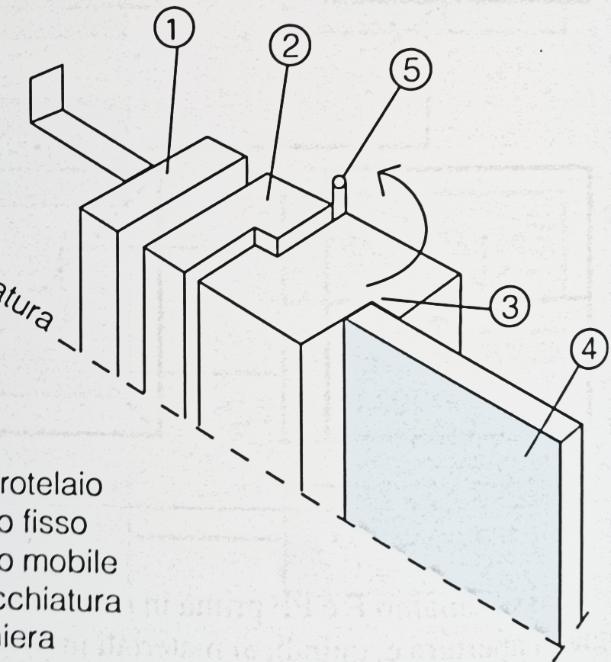
Principi di funzionamento
area trasparente
INFISSO ESTERNO VERTICALE
luce netta del serramento
Controtelaio
Telaio fisso
Telaio mobile
Vetratura
Cerniera

Slide 34
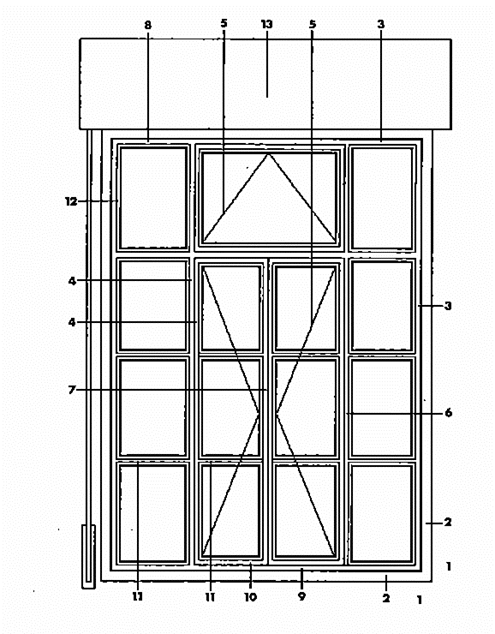
Principi di funzionamento
INFISSO ESTERNO VERTICALE
stipiti
controtelaio a murare
controtelaio fisso
telaio fisso o apribile
anta
montanti
montante di battuta
traverse
traversa inferiore
gocciolatoio
listello rompitratta
fermavetro
Cassonetto
+ ferramenta
+ giunti di tenuta

Slide 35
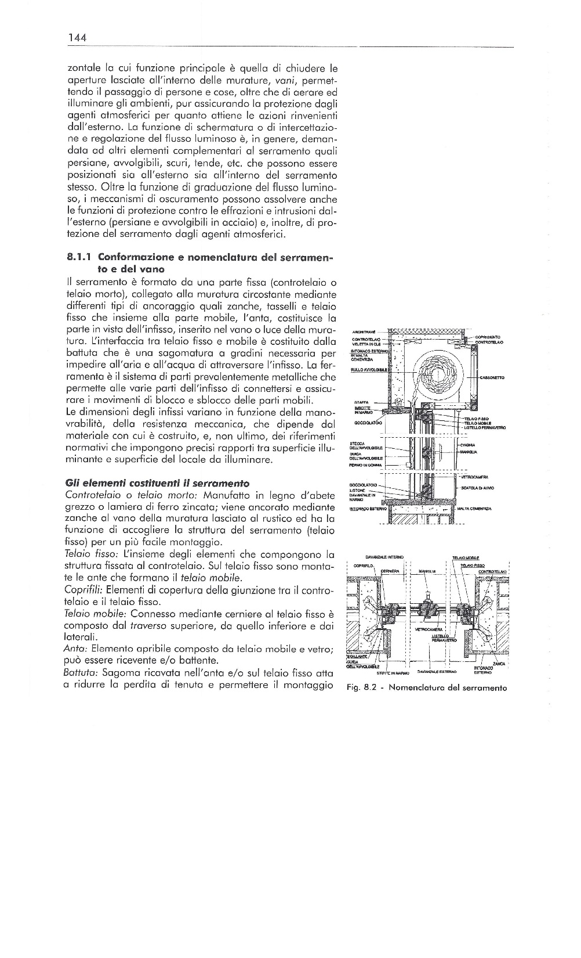
Principi di funzionamento
Il telaio, oppure una delle ante del serramento, a sua volta è suddiviso in montanti, traversi superiore e inferiore; nel caso di porte-finestre può essere previsto un traverso intermedio.
Sono inoltre individuabili altri elementi tecnici:
coprifili, che proteggono la giunzione tra il controtelaio ed il telaio fisso;
battuta, superficie a perimetro di interfaccia, ricavata per sagomatura, tra il telaio fisso ed il telaio mobile, atta a contenere le perdite per tenuta all’aria e ad ospitare le giunzioni;
gocciolatoio, scanalatura o rivestimento sagomato, applicato all’elemento inferiore del telaio per il deflusso dell’acqua meteorica senza possibilità di infiltrazione all’interno del serramento;
guarnizioni, elementi elastici che migliorano le prestazioni di isolamento termoacustico e di tenuta all’aria del serramento contenendone la permeabilità agli agenti atmosferici.

Slide 36
Principi di funzionamento
INFISSO ESTERNO VERTICALE
in luce
in battuta esterna
in battuta interna

Slide 37
Principi di funzionamento
In corrispondenza del serramento è possibile definire diversi tipi di elementi tecnici di oscuramento:
persiana, un’anta costituita da un telaio che ingloba una serie di lamelle inclinate e parallele, ad esso solidali; se montata esternamente al serramento può essere incernierata al telaio fisso o resa scorrevole;
scuro o scuretto, anta cieca incernierata internamente sul telaio mobile per impedire l’ingresso della radiazione solare;
avvolgibile, realizzato in elementi modulari in legno, plastici o metallici, collegati o incernierati tra loro, mossi da sistemi manuali o motorizzati ed alloggiati in un apposito vano (cassonetto) che sostituisce l’architrave del serramento;
veneziana, insieme di lamelle installato perlopiù verso l’interno del serramento, movibili verticalmente e modulabili per inclinazione.

Slide 38
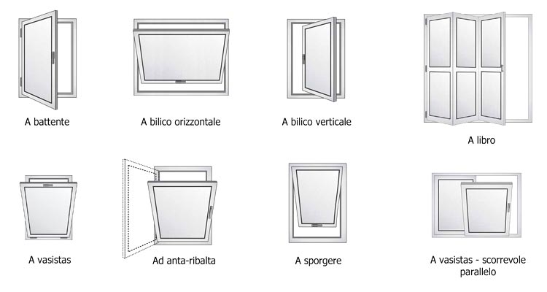
Principi di funzionamento
INFISSO ESTERNO VERTICALE

Slide 39
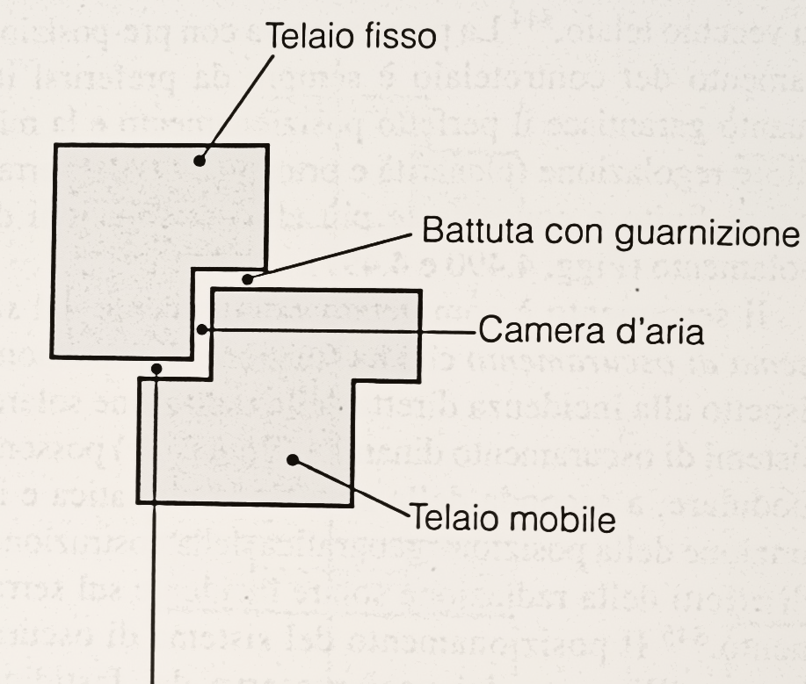
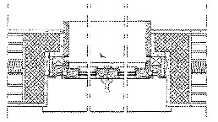
Materiali costituenti il telaio
Il legno è stato il primo materiale impiegato per la produzione di serramenti, grazie a indiscutibili vantaggi quali il gradevole aspetto, le trascurabili dilatazioni termiche, la ridotta conducibilità termica.
La durabilità del sistema è assicurata con l’impiego di:
legno con tasso di umidità non superiore al 16%;
sagomatura dei profili che eviti l’infiltrazione d’acqua (controllo dell’aderenza tra diverse superfici);
trattamenti idrorepellenti, ripetuti nel tempo;
colle efficaci in condizioni di elevata umidità relativa.
La tenuta all’aria dei battenti è assicurata dalla geometria dei profili, che formano battute (almeno due) e camere d’aria (almeno una), e ad eventuali profili coprigiunto. Il contatto tra i punti di battuta è migliorato con guarnizioni in gomma.
La tenuta dei giunti tra telaio e parete è assicurata dalla realizzazione di mazzette, per i profili verticali; sul piano d’intesta, è opportuno realizzare due diverse piane, interna ed esterna, ai fini dell’isolamento acustico.
telaio fisso
battuta con guarnizione
camera d’aria
telaio mobile
battuta con guarnizione

Slide 40
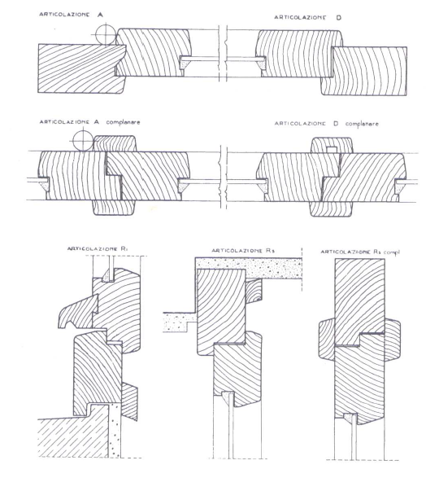
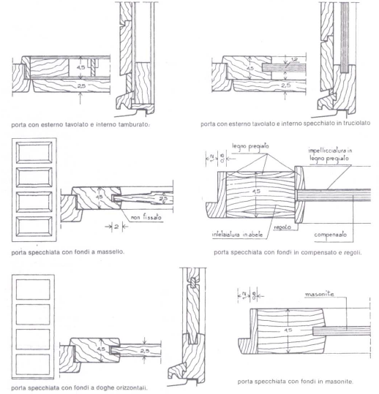
Materiali costituenti il telaio

Slide 41
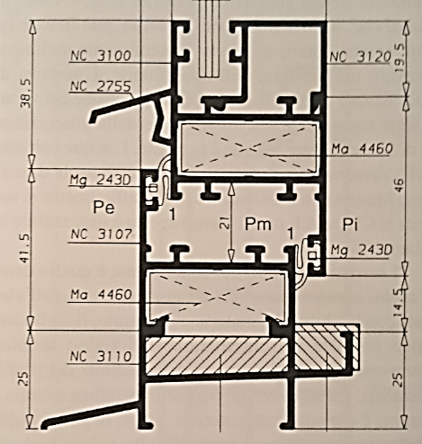
Materiali costituenti il telaio
A partire dal 1930 circa è iniziato l’impiego dell’acciaio per la realizzazione di telai per serramenti: ad esempio, la società ILVA iniziò a produrre profili a caldo speciali che potevano essere tagliati e saldati in opera per realizzare sistemi in grado di sostituire i componenti del telaio ligneo.
La scarsa tenuta dei giunti ha portato, nel Secondo Dopoguerra, alla produzione di profili tubolari che indussero una notevole riduzione del peso dei serramenti, ed una conseguente riduzione delle operazioni in cantiere (produzione di sistemi monoblocco).
Al periodo tra le due guerre si ascrivono anche i primi esempi di profilati in alluminio, inizialmente poco diffusi. La produzione commerciale iniziò, in Italia, alla fine degli Anni ’50, alla ricerca di sistemi per il miglioramento della tenuta: agli anni ‘60 risale l’introduzione delle prime guarnizioni in PVC per la realizzazione di serramenti in battuta.
legno
acciaio
ferro
alluminio
PVC
serramento con
guarnizioni in battuta

Slide 42
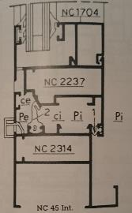
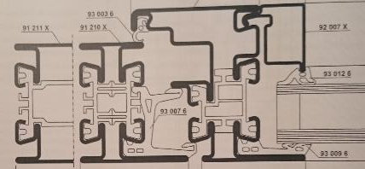
Materiali costituenti il telaio
Di particolare interesse è la produzione, a fine degli Anni ‘80, del serramento a giunto aperto, in cui la tenuta è affidata ad una guarnizione centrale che si flette e s’appoggia ad una porzione di profilo inclinata presente nell’anta mobile. Tanto maggiore è la pressione esercitata dal vento, tanto maggiore è la forza di adesione e la conseguente tenuta all’aria.
L’ultima generazione di serramenti è quella cosiddetta a taglio termico, che supera l’inconveniente legato all’elevata conducibilità termica dei metalli: la parzializzazione dei profili metallici interrompe il flusso termico con materiale a ridotta conducibilità, ad esempio poliammide con fibre di vetro.
Produzioni recenti sono basate su profili composti in alluminio-legno, a rischio condensazione sulle superfici di transizione, e sistemi misti con telaio mobile in legno e telaio fisso in alluminio. Analoghi alle soluzioni viste sono i serramenti in PVC, da superfici lisce, resistenti, saldate a piastra calda in corrispondenza degli angoli.
Serramento
a giunto aperto
Serramento
a taglio termico

Slide 43
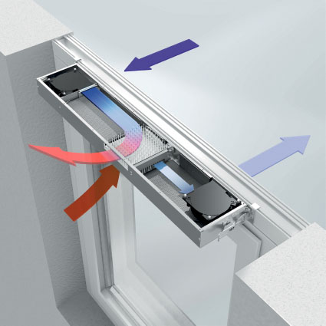
Sistemi VMC integrati
VMC DECENTRALIZZATA
VMC integrata
nel serramento
Scambiatore di calore inserito nel soprafinestra
Attivazione con sensori di temperatura, concentrazione CO2 e filtro F7
Intervento privo di canali d’aria

Slide 44
16.4
Meccanismi di ventilazione naturale

Slide 45
Modalità di ventilazione naturale
La ventilazione naturale (o libera) prevede un ricambio d'aria attraverso le aperture dell'edificio o condotte di esalazione senza l'ausilio di parti meccaniche. Tale tipologia di ventilazione produce effetti desiderabili nel-la stagione estiva e nei periodi in cui è elevata l'umidità relativa dell'aria; produce invece effetti negativi nella stagione invernale in quanto comporta la perdita del calore presente nell'aria ambiente.
Il movimento di una massa d'aria in un ambiente confinato, caratterizzato da portata massica, velocità e direzione del flusso, si instaura grazie a:
differenze di pressione instaurate tra affacci opposti dell'edificio dall'azione del vento;
differenze di temperatura tra ambiente interno ed esterno.
VENTILAZIONE NATURALE
ventilazione
da un solo lato
ventilazione trasversale
clima mediterraneo
ventilazione per effetto camino
ventilazione notturna

Slide 46
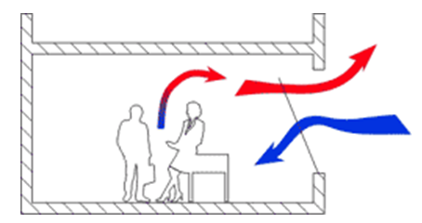
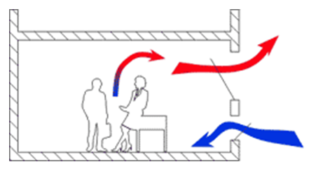
Ventilazione monodirezionale
La ventilazione garantita da aperture poste su un solo lato, attraverso le quali avviene l'immissione di aria fresca e l'espulsione dell'aria viziata, può anche garantire un adeguato tasso di ricambio d'aria, il quale però sarà discontinuo e legato prevalentemente agli effetti di pulsazione del moto dell'aria (impulso del vento). Con la ventilazione monodirezionale l'aria calda fuoriesce dalla porzione superiore dell'apertura, sostituita dall'aria fredda proveniente dalla metà inferiore; tale meccanismo, che crea un piano neutro in prossimità della mezzeria orizzontale dell'apertura, può essere esaltata prevedendo due aperture poste a quote differenti.

Slide 47
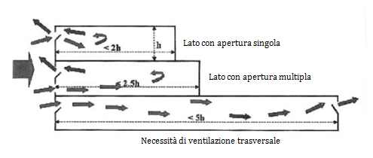
Ventilazione monodirezionale
L'efficacia della ventilazione dipende comunque dalla profondità del vano da ventilare in rapporto all'altezza dell'apertura e dall'eventuale presenza di ostacoli capaci di intercettare parte del flusso e quindi di ridurre la portata d'aria di rinnovo.
lato con apertura singola
lato con apertura multipla
necessità di adottare la ventilazione trasversale

Slide 48
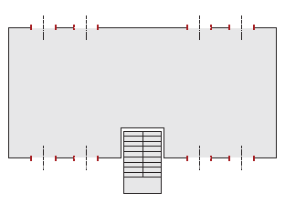
Ventilazione trasversale
La ventilazione trasversale, o passante, attraversa uno o più locali in quanto le aperture di ingresso ed uscita dell'aria si collocano su chiusure perimetrali, opposte o adiacenti, ma non complanari.
La portata d'aria è influenzata dall'area netta delle aperture, dall'angolo d'incidenza del vento sull'apertura d'ingresso, dalla differenza di pressione e di temperatura che si instaura tra le due aperture.
Per ottimizzare la ventilazione trasversale di un ambiente confinato e contenere la velocità dell'aria è necessario indagare la posizione e la dimensione delle aperture. Infatti, aperture poste allo stesso livello garantiscono un flusso d'aria praticamente orizzontale; se queste sono poste a distanze considerevoli dal pavimento, la ventilazione nella zona di stazionamento dell'utenza può risultare insufficiente.
Ventilazione trasversale
⬅ su fronti adiacenti
⬇ su fronti contrapposti

Slide 49


Ventilazione trasversale
La velocità dell'aria è governabile senza l'ausilio di parti meccaniche conferendo diverse sezioni alle aperture d'ingresso e d'uscita. Per l'effetto Venturi, infatti, la velocità del flusso sarà incrementata qualora l'apertura d'uscita abbia una superficie maggiore di quella d'entrata, e viceversa.
La ventilazione trasversale si può realizzare anche introducendo una differenza di quota tra le aperture d'ingresso e d'uscita. In questo modo, è possibile assicurare una maggiore efficacia alla ventilazione, poiché il flusso d'aria attraversa il locale percorrendo una traiettoria diagonale.

Slide 50
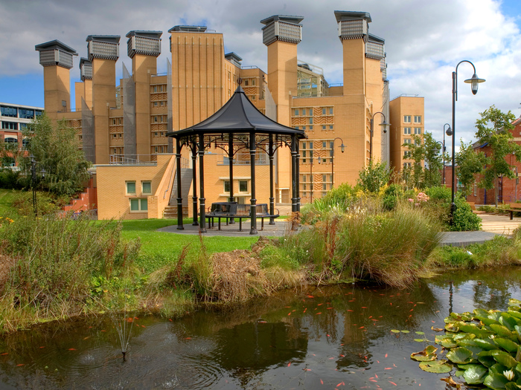

Ventilazione trasversale
La ventilazione trasversale può essere praticata anche prevedendo un condotto verticale di immissione che collega l'apertura (non più prospiciente l'esterno, a questo punto) al locale. Questa tecnica costruttiva, nota come "torre del vento" e molto diffusa nei paesi mediorientali, svolge una duplice funzione di ventilazione naturale e di raffrescamento passivo.
La denominazione "torre del vento" è l'italianizzazione dell'inglese «windcatcher», ossia un elemento tecnico che «cattura il vento»; la definizione anglosassone traduce il persiano , «badgir», da bad "vento" e gir "cattura". Nel persiano moderno, la stessa parola significa "sopravento".
Un esempio contemporaneo (2008) di wind-catching con torri di ventilazione (Lancester Library, Coventry University).

Slide 51
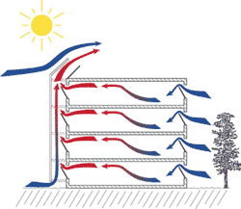
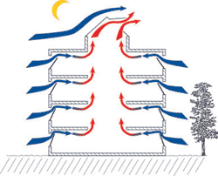
Ventilazione per effetto camino
Il cosiddetto «effetto camino», che si verifica naturalmente nei condotti verticali a causa della minore densità dell'aria calda se rapportata a quella dell'aria fredda, permette di ventilare naturalmente gli ambienti nella stagione calda; mediante un opportuno spazio tecnico (atrio, condotto verticale), l'ascensione dell'aria calda richiama all'interno dell'edificio aria fresca di rinnovo per depressione. La sommità dello spazio tecnico si deve collocare ad una quota tale da intercettare i flussi ventosi indisturbati, collocandosi sopra la linea di colmo della copertura, come un camino appunto.
Questo sistema, basato sulla presenza di aperture che forniscano un apporto continuo di aria dall'ambiente esterno, è sfruttato per raffrescare l'edificio nelle ore notturne.

Slide 52
16.5
Illuminazione naturale

Slide 53
Illuminazione naturale
La condizione di comfort visivo negli ambienti interni è ottenibile mediante il corretto impiego della luce naturale, tenendo contro degli effetti che essa produce sull'utenza nelle sue forme diretta e diffusa. È possibile individuare alcuni fattori di benessere visivo:
prestazione visiva, ossia la qualità e l'accuratezza richieste per lo svolgimento di una determinata attività, o compito visivo;
gradevolezza dell'ambiente, in riferimento alla sensazione generale percepita dall'utenza all'interno di un locale, in dipendenza dalle caratteristiche dello spazio e dalla qualità dell'illuminazione fornita.
ILLUMINAMENTO
RIDUZIONE IMPIEGO
ILLUMINAZIONE ARTIFICIALE
RIDUZIONE EFFETTI DI DISTURBO
OBIETTIVI DELLA PROGETTAZIONE
DELL’ILLUMINAZIONE DEGLI AMBIENTI
RESA CROMATICA
DEL COLORE

Slide 54
Valutazione dell’illuminazione naturale
All'articolo 5 è stabilito che nei locali di abitazione, ad eccezione di quelli destinati a servizi igienici, disimpegni, corridoi, vani scale, ripostigli (fascia funzionale secondaria), il valore minimo per il fattore medio di luce diurna sia fissato al 2%, e comunque si impone che l’area della superficie finestrata apribile non sia comunque inferiore a 1/8 della superficie utile del pavimento; la legge fa dunque esplicito riferimento al cosiddetto rapporto aeroilluminante, nel quale a numeratore compare la superficie apribile (associabile alla ventilazione) e non la superficie trasparente.
La determinazione dei livelli di illuminazione minimi per gli organismi edilizi residenziali, in particolare per gli spazi primari, è tutt'ora affidata al Decreto Ministeriale 5 luglio 1975.
È opportuno evidenziare che non tutte le norme che disciplinano l'edilizia residenziale (ad esempio i Regolamenti Edilizi) richiamano la prima condizione, relativa al fattore medio di luce diurna, limitandosi ad introdurre la seconda sul rapporto aeroilluminante.
Destinazioni d’uso |  | FLD_{M,MIN} [%]
Residenze | spazi primari | 2
 | spazi accessori | -
Ospedali | degenze; diagnostica; laboratori | 3
 | palestre; refettori | 2
 | uffici; spazi di distribuzione | 1
Scuole | ambienti ad uso didattico | 3
 | palestre; refettori | 2
 | uffici; spazi di distribuzione | 1

Slide 55
Valutazione dell’illuminazione naturale
La Circ. M. LL. PP. N. 3151/1967 definisce il Fattore Medio di Luce Diurna FLDM secondo l'espressione:
in cui compaiono:
la sola superficie trasparente della chiusura A_{g};
la trasmittanza luminosa τ del vetro;
il fattore finestra ε relativo alla porzione di volta celeste visibile dalla finestra (effetto delle ostruzioni);
il fattore ψ che tiene conto dell'arretramento della superficie trasparente rispetto al filo esterno della chiusura opaca;
l'area totale S_{TOT} delle superfici interne che delimitano il volume del locale;
il coefficiente medio pesato di riflessione ρ_{M} delle superfici interne.
Altri decreti stabiliscono i valori minimi del fattore medio di luce diurna da garantire per edifici a destinazione d'uso diversa da quella residenziale. Si citano in merito:
la Circolare del Ministero dei Lavori Pubblici n. 13011/1974, che stabilisce alcuni requisiti per gli organismi edilizi ospedalieri;
il Decreto Ministeriale 18/12/1975 per l'edilizia scolastica.
Il FLD_{M} è una grandezza deputata alla valutazione della qualità dell'illuminazione naturale in un punto dell'ambiente confinato e diminuisce all’aumentare della distanza dalla finestra; indica sostanzialmente il rapporto intercorrente tra l'illuminamento E_{i} nel punto e quello che si manifesta nello stesso istante su un piano orizzontale E_{e} posto all'esterno, illuminato dalla volta celeste in assenza di ostruzioni.

Slide 56
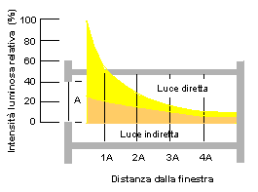
Valutazione dell’illuminazione naturale
Il Fattore di Luce Diurna FLD varia in ogni punto dell’ambiente e diminuisce esponenzialmente all’aumentare della distanza dalla finestra.

Slide 57
Valutazione dell’illuminazione naturale
Il FLD_{M} si riferisce ad un piano che si trova a 0,85 ml di quota rispetto al pavimento (tavolo di lavoro) e dista circa 1 ml dalla chiusura trasparente.
Il metodo di calcolo che fa riferimento al FLD_{M} è applicabile nel caso in cui si verifichino entrambe le condizioni seguenti:
spazi di forma regolare con profondità, misurata ortogonalmente al piano della finestra, non superiore a 2,5 volte la distanza tra la quota del pavimento e la quota più alta del componente trasparente dell’infisso;
finestra giacente su un piano verticale.
CALCOLO DI FLD_{M}
1
determinazione di τ
2
calcolo della superficie trasparente A
3
calcolo delle superfici interne S
4
determinazione di r_{m}
5
determinazione di ψ
6
determinazione di ε

Slide 58
Soluzioni per l’illuminazione naturale
Diversi sono i fattori che influenzano l'efficacia dell'illuminazione naturale, sia in termini di organizzazione spaziale che di soluzioni tecnologiche.
Per l'aspetto spaziale sono significativi:
il mutuo rapporto tra gli edifici;
la forma volumetrica complessiva dell'organismo edilizio;
l'altezza e la profondità degli ambienti;
l'orientamento, la dimensione e la posizione delle superfici trasparenti rispetto alle superfici da illuminare.
La geometria complessiva di un organismo edilizio comporta una conflittualità tra l'esigenza di illuminazione naturale e la necessità di contenere i consumi energetici nell'edificio. Si è visto infatti che il primo e basilare strumento per il controllo delle dispersioni termiche risiede nel conferimento di una forma compatta all'organismo edilizio, in modo da garantire un rapporto di forma S/V basso.
La penetrazione della luce naturale è invece favorita dall'articolazione planivolumetrica dell'edificio, così da disporre di una maggiore superficie per l'inserimento di aperture trasparenti.
Per quanto riguarda la configurazione delle aperture, è possibile individuare tre schemi ricorrenti in merito alla provenienza della luce e, quindi alla disposizione delle aperture.
sidelighting
Illuminazione naturale degli spazi interni
toplighting
corelighting

Slide 59
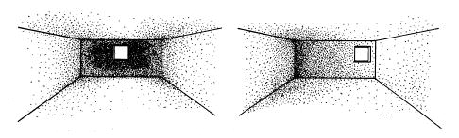
Sidelighting
Una chiusura trasparente con giacitura verticale trasmette luce prevalentemente diffusa e riflessa (dal terreno e dalle superfici circostanti), in quanto la radiazione diretta perviene all'ambiente solo quando il sole è visibile attraverso la chiusura stessa.
L'efficacia dell'illuminazione è decisamente influenzata dall'esposizione che caratterizza i fronti dell'organismo edilizio.
Le aperture con orientazione Sud permettono una maggiore flessibilità di controllo della trasmittanza luminosa e della trasmittanza termica.
La modulazione degli apporti luminosi diviene più complessa per esposizioni Est ed Ovest: Il sole, in tarda primavera e in estate, transita su queste esposizioni con altezza contenuta. La modulazione della radiazione deve avvenire prevedendo schermature mobili, a sviluppo preferibilmente verticale, oppure ricorrendo a superfici trasparenti diffondenti.

Slide 60
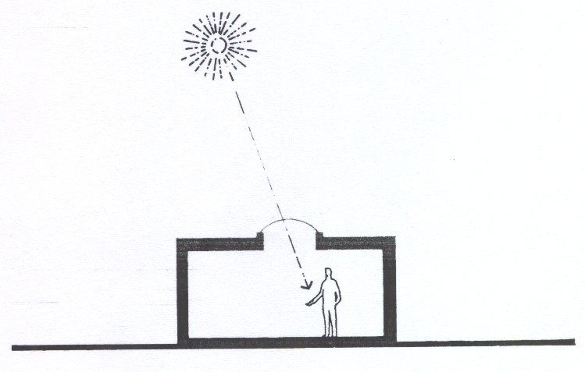
Toplighting
L'illuminazione dall'alto o zenitale (toplighting) ben si presta agli ambienti lavorativi, in quanto la luce perviene primariamente sul piano orizzontale. La giacitura delle aperture in sommità consente di superare la criticità delle aperture laterali (profondità di penetrazione della luce) e di fruire di una maggiore disponibilità di luce esterna, dovuta ad una più ampia visuale del cielo.
Sono però immediatamente riscontrabili tre criticità:
l'illuminazione dall'alto è fruibile solo al livello superiore dell’edificio, a meno di non ricorrere ad un ambiente di altezza multipla;
la luce proveniente dall'alto può colpire un operatore prima di raggiungere un piano di lavoro, rendendo problematica la visione e vanificando la possibilità di ottenere un illuminamento funzionale;
le aperture zenitali non consentono di godere della vista verso l'esterno, per cui dovrebbero comunque essere integrate da aperture con giacitura verticale.
Sulla base di queste osservazioni, l'illuminazione zenitale è prevista solo per sostituire di una non realizzabile illuminazione laterale; l'illuminazione dall'alto può inoltre rendersi necessaria in ambienti caratterizzati da notevole altezza.
Il dimensionamento delle aperture zenitali deve tenere conto delle implicazioni nell'ambito del comfort termico. Le chiusure superiori sono maggiormente esposte al sole estivo, generando un carico termico indesiderato; queste aperture, poi, sono di solito prive di elementi schermanti esterni.

Slide 61
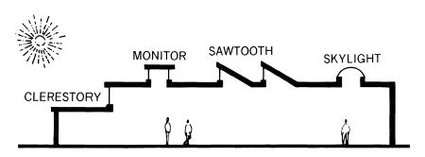
Toplighting
Risulta quindi opportuno ricorrere a particolari configurazioni delle aperture poste in copertura, accomunate dalla disposizione verticale dell'elemento trasparente. Queste speciali configurazioni sono assimilabili ad aperture verticali poste nella porzione superiore di una chiusura verticale.
A parità di superficie trasparente, la disposizione geometrica delle aperture può privilegiare la porzione centrale del locale da illuminare, o il suo perimetro. La prima disposizione, rispetto alla seconda, comporta una minore uniformità di illuminamento nel locale, a un minore costo d'installazione.

Slide 62
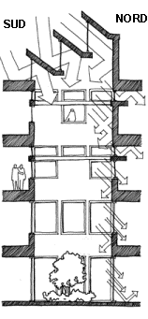
Corelighting
Il concetto di corelighting fa necessariamente riferimento ad uno spazio interno che interseca e connette visivamente tutti i livelli di un edificio. Se tale spazio ad altezza multipla è chiuso in sommità da una superficie trasparente, è definito atrio.
Le funzioni assolte da un atrio sono molteplici; oltre a garantire l'illuminazione indiretta di spazi non direttamente affacciati verso l'esterno, permette di instaurare meccanismi di ventilazione naturale, e si configura come spazio di relazione.
L'effetto di convogliamento della luce zenitale verso i livelli più bassi si può garantire conferendo all'atrio una sezione a tronco di piramide e, in alternativa o in sinergia, prevedendo superfici chiare nei livelli più alti allo scopo di dirigere la luce verso il basso; tale soluzione deve però essere resa priva di situazioni di abbagliamento. Si richiamano inoltre le stesse problematicità viste per il concetto di toplighting per quanto riguarda il possibile surriscaldamento estivo.
È opportuno che le superfici trasparenti poste in sommità siano apribili per consentire l'asportazione, per ventilazione notturna ed effetto camino, del calore accumulatosi durante il giorno.

Slide 63
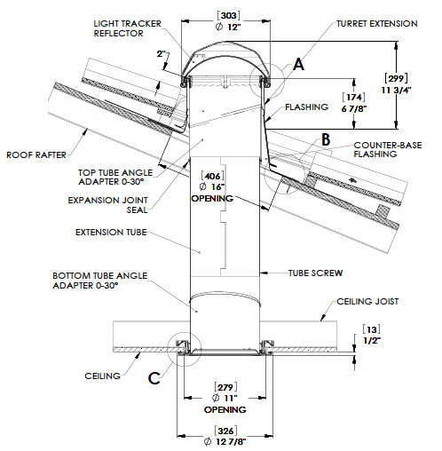
Convogliamento della luce - lightpipe
I condotti luminosi, detti anche sistemi anidolici, consentono la captazione della luce naturale ed il suo convogliamento in ambienti confinati a ridotta illuminazione o non sono dotati di aperture sui fronti.
Un sistema di conduzione della luce solare è solitamente costituito da un dispositivo di norma fisso, detto eliostato, che capta la luce grazie ad un insieme di specchi; la luce, attraversando un sistema di trasporto dotato di superfici altamente riflettenti (quali argento, alluminio, pellicole microprismatiche o vernici riflettenti), perviene ai locali.
I condotti luminosi sono adatti a fornire l’illuminazione all’interno di edifici multipiano, tenendo conto che l'efficienza del sistema dipende dalla configurazione geometrica e distributiva dei condotti solari stessi: l'intensità luminosa trasmessa, infatti, diminuisce in proporzione alla lunghezza del condotto. Il condotto termina con un diffusore applicato al soffitto che traduce la luce nell'ambiente confinato in modo diffuso.

Slide 64


Convogliamento della luce - lightpipe

